Slide 1

TOÁN 1

Slide 2
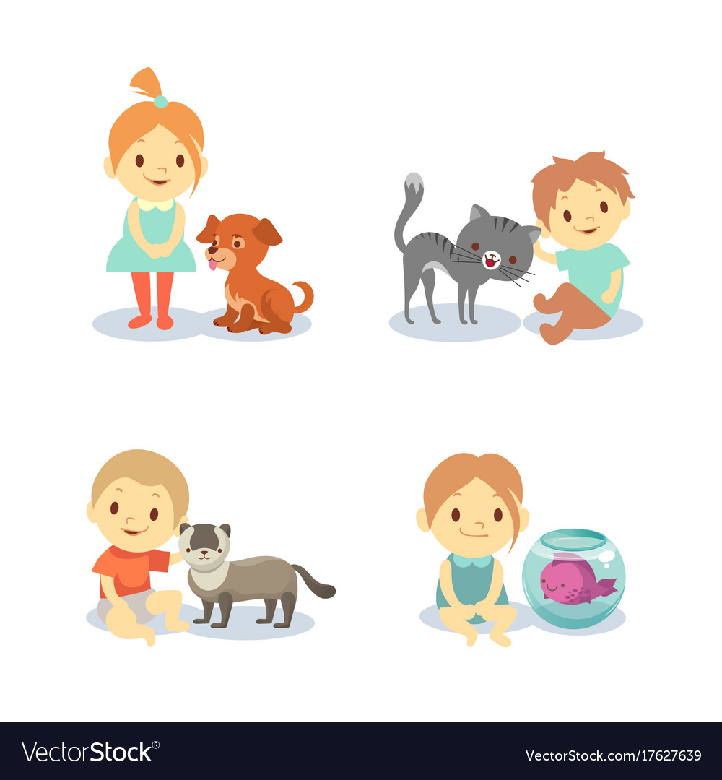
Khởi động
7 + 0 = ?
7 + 0 = 7
5 – 3 = 2
5 – 3 = ?
1 + 5 = 6
1 + 5 = ?
2 + 8 = 10
2 + 8 = ?
Click vào tranh để ra câu hỏi, click vào tranh lần nữa là ra đáp án
GV nên giáo dục thêm cho hs về tình cảm dành cho các thú cưng
Đọc xong thầy cô xoá ô này đi nhé
Notes:
Click vào tranh để ra câu hỏi, click vào tranh lần nữa là ra đáp án
GV nên giáo dục thêm cho hs về tình cảm dành cho các thú cưng

Slide 3
PHÉP CỘNG, PHÉP TRỪ
TRONG PHẠM VI 100
Chủ đề 3
Bài 12
BẢNG CỘNG, BẢNG TRỪ
TRONG PHẠM VI 10
Sách Toán_trang 80

Slide 4

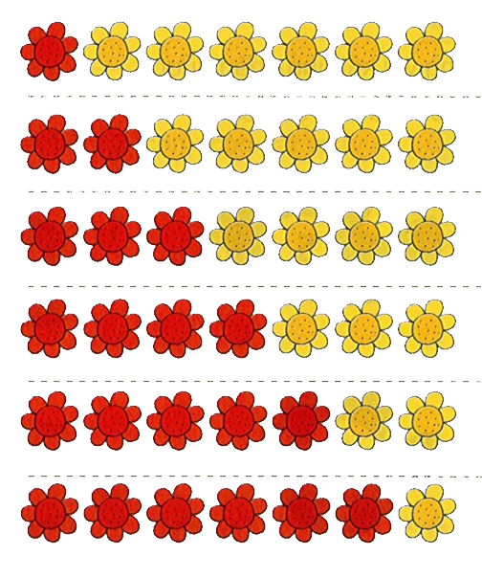
Bảng cộng
1 + 6 = ?
1 + 6 = 7
2 + 5 = ?
2 + 5 = 7
3 + 4 = ?
3 + 4 = 7
4 + 3 = ?
4 + 3 = 7
5 + 2 = ?
5 + 2 = 7
6 + 1 = ?
6 + 1 = 7

Slide 5


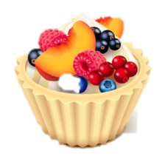
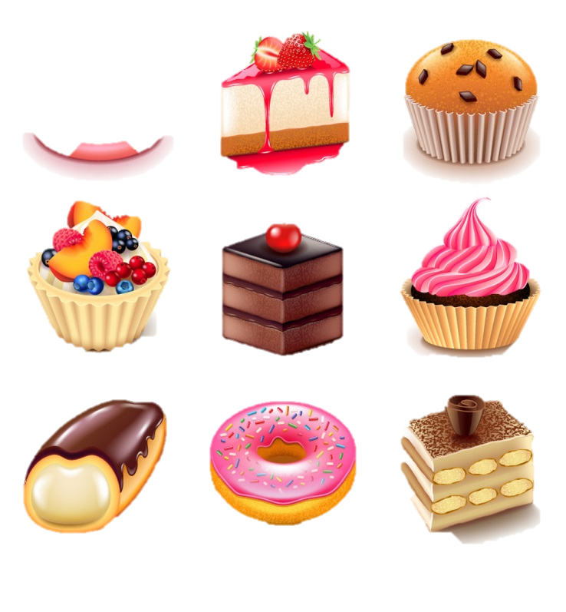
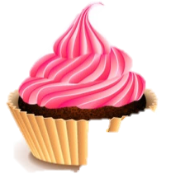
1
Số
+ | 1 | 2 | 3 | 4 | 5 | 6 | 7 | 8 | 9
 | 9 | 8 | 7 | 6 | 5 | 4 | 3 | 2 | 1
 | ? | ? | ? | ? | ? | ? | ? | ? | ?
10
10
10
10
10
10
10
10
10

Slide 6



2
Em hoàn thành bảng cộng.
1 + 1 = 2 | 2 + 1 = 3 | 3 + 1 = 4 | 4 + 1 = 5 | 5 + 1 = 6 | 6 + 1 = 7 | 7 + 1 = 8 | 8 + 1 = 9 | 9 + 1 = 10
1 + 2 = 3 | 2 + 2 = 4 | 3 + 2 = 5 | 4 + 2 = 6 | 5 + 2 = 7 | 6 + 2 = ? | 7 + 2 = 9 | 8 + 2 = ?
1 + 3 = 4 | 2 + 3 = 5 | 3 + 3 = 6 | 4 + 3 = 7 | 5 + 3 = 8 | 6 + 3 = ? | 7 + 3 = 10
1 + 4 = 5 | 2 + 4 = 6 | 3 + 4 = 7 | 4 + 4 = ? | 5 + 4 = 9 | 6 + 4 = ?
1 + 5 = 6 | 2 + 5 = 7 | 3 + 5 = 8 | 4 + 5 = ? | 5 + 5 = 10
1 + 6 = 7 | 2 + 6 = ? | 3 + 6 = 9 | 4 + 6 = ?
1 + 7 = 8 | 2 + 7 = ? | 3 + 7 = 10
1 + 8 = 9 | 2 + 8 = ?
1 + 9 = 10
8
10
9
8
10
9
8
10
9
10
Notes:
Click vào ngôi sao để ra đáp án nhé

Slide 7
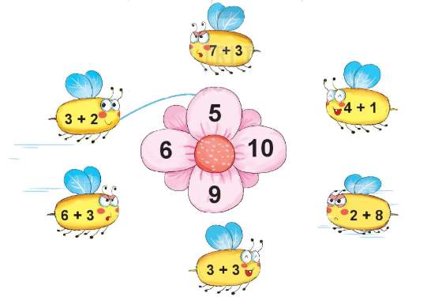
3
Tìm cánh hoa cho mỗi chú ong.

Slide 8
Bài tập thêm:
Cho các số 0,1, 2, 3, 4, 5, 6, 7:
Hãy tìm 2 số cộng lại cho kết quả bằng 7:
b. Hãy tìm 2 số sao cho khi lấy số lớn trừ số bé cho kết quả bằng 3.

Slide 9
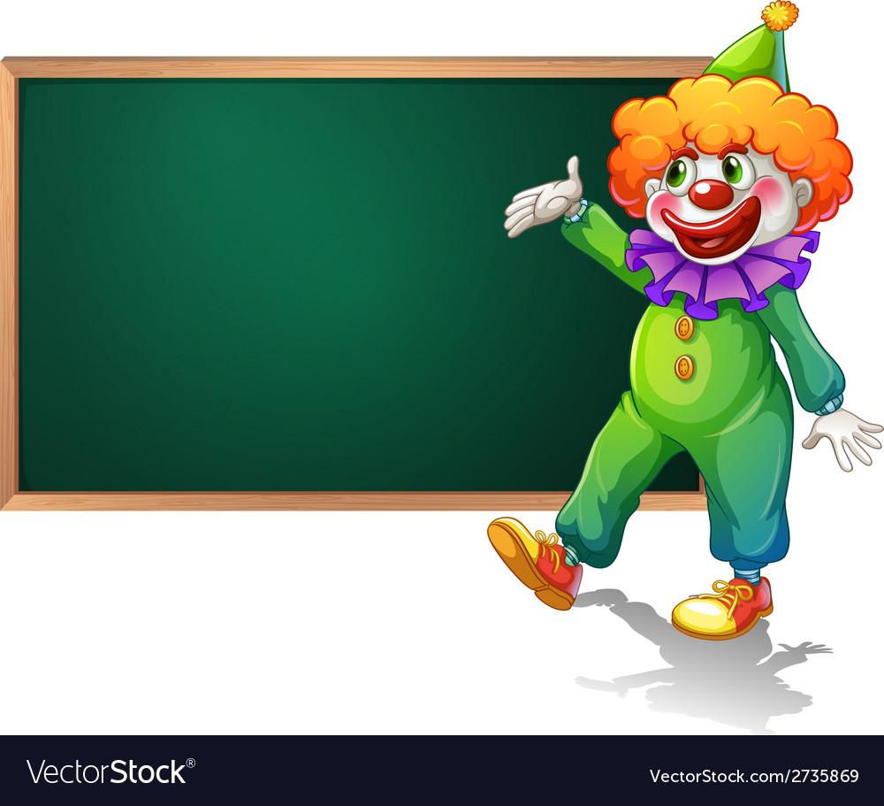
Củng cố

Slide 10

1 + 1 = ?
2 + 1 = ?
3 + 1 = ?
1 + 1 = 2
2 + 1 = 3
3 + 1 = 4
5 + 4 = ?
6 + 3 = ?
7 + 2 = ?
5 + 4 = 9
6 + 3 = 9
7 + 2 = 9
1 + 6= ?
2 + 4 = ?
6 + 1 = ?
1 + 3 = ?
2 + 3 = ?
3 + 5 = ?
1 + 6 = 7
2 + 4 = 6
6 + 1 = 7
1 + 3 = 4
2 + 3 = 5
3 + 5 = 8
Notes:
Hỏi HS đâu là cảm xúc của em sau tiết học
HS chọn cảm xúc nào thì GV click vào cảm xúc đó
Cách chơi: Click vào mặt cảm xúc để ra câu hỏi; Click vào mặt cảm xúc đó dể ra đáp án

Slide 11
Dặn dò

